Slide 1
3. Criterios de comparación en el diseño.
NOMBRE | DESCRIPCIÓN | VALOR
3.1 Interfaz de Usuario | En este criterio lo que vamos a valorar la amigabilidad de la interfaz de usuario en función de otras aplicaciones que usamos de forma más habitual (Word p.e). | TEXTO
3.2 Facilidad de Uso General | En este criterio valoraremos la facilidad de usabilidad del programa para poder empezar a realizar un diseño (colocación de los menús p.e). | TEXTO
3.3 Tiempo de Aprendizaje | En este criterio lo que vamos a valorar el tiempo que hemos tardado desde el momento que arrancamos la aplicación y podemos ponernos a empezar con el diseño, también incluiremos el tiempo previo de formación | NUMÉRICO(HORAS)
3.4 Tiempo de Configuración | Analizaremos en tiempo empleado para configurar el programa para su utilización, incluyendo instalación. | NUMÉRICO(HORAS)
3.5 SS.OO Útiles | SS.OO utilizados para la instalación y realización del diseño, se describirá dificultad. (Linux p.e). | TEXTO

Slide 2
3. Criterios de comparación en el diseño.
NOMBRE | DESCRIPCIÓN | VALOR
3.6 Exportación a STL | Miraremos la facilidad de exportación de nuestro diseño al formato STL, que es con el que trabaja nuestra impresora 3D (nativo, extensión p.e). | TEXTO
3.7 Extensiones Utilizadas | Miraremos y analizaremos las extensiones con las que hemos trabajado en ambas herramientas (comunes p.e). | TEXTO
3.8 Horas Empleadas en el Desarrollo | Contaremos el numero de horas que se hemos tardado desde el momento que empezamos con el desarrollo hasta tener un diseño mínimo viable. | NUMÉRICO(HORAS)
3.9 Herramientas Utilizadas en el Desarrollo | Analizaremos las herramientas de los programas que se han utilizado para realizar el diseño mínimo viable (rotación, escalar p.e). | TEXTO
3.10 Tipos de Modelado | En este criterio valoraremos los tipos de modelado que se han utilizado para el diseño mínimo viable (malla p.e). | TEXTO

Slide 3
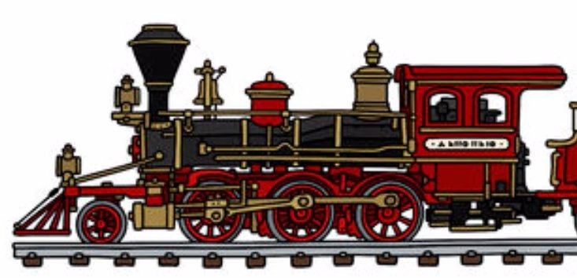
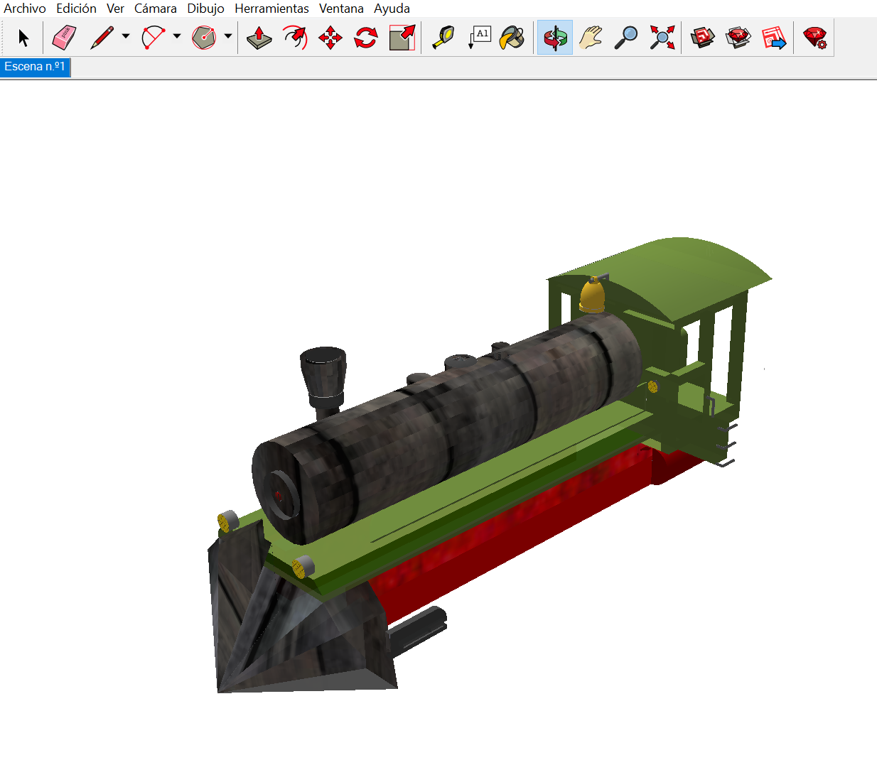
4. Proyecto de diseño de un prototipo utilizando SketchUP
4.1 Documentación de diseño
PROTOTIPO
DISEÑO PROPIO

Slide 4
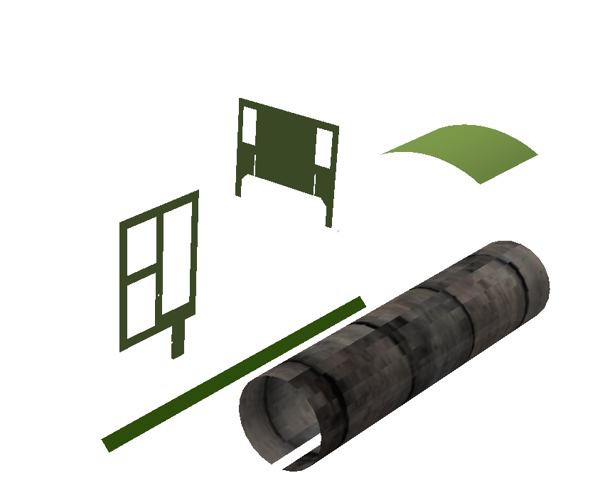
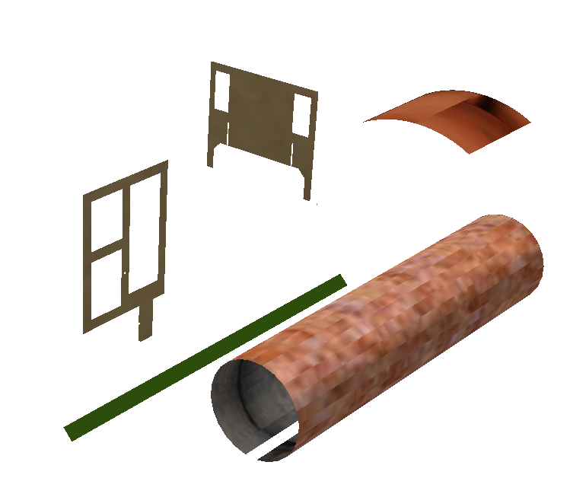
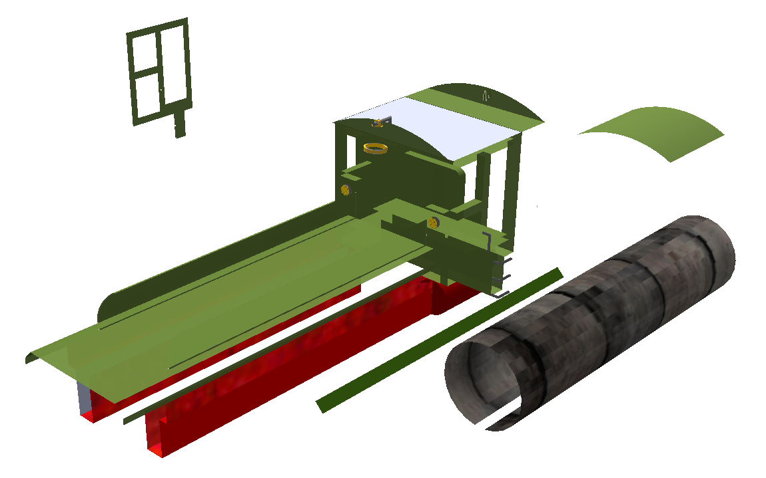
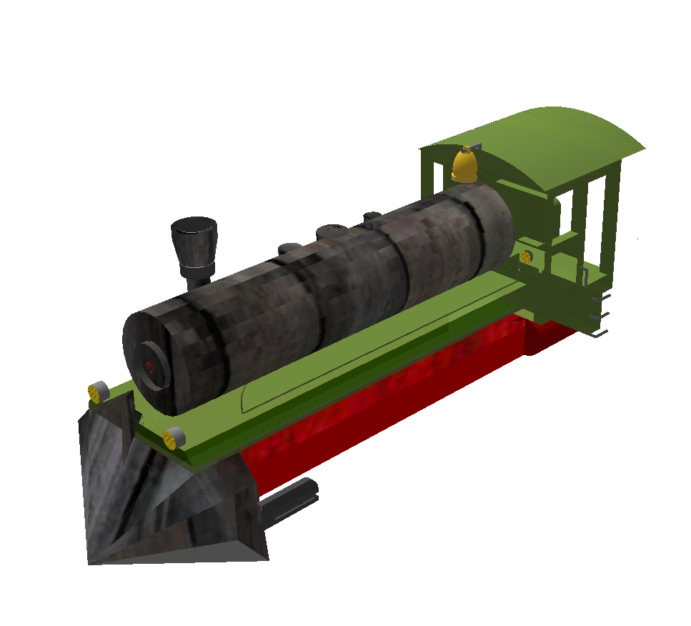
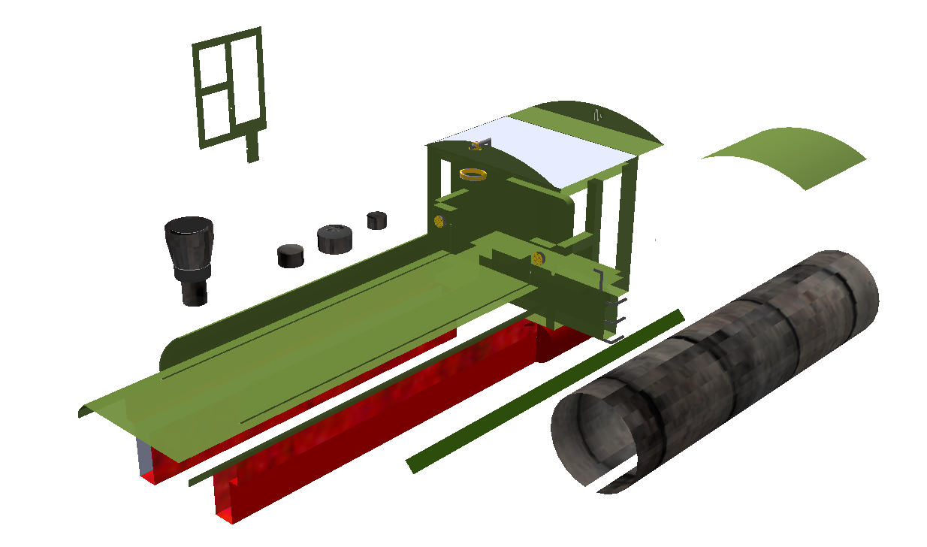
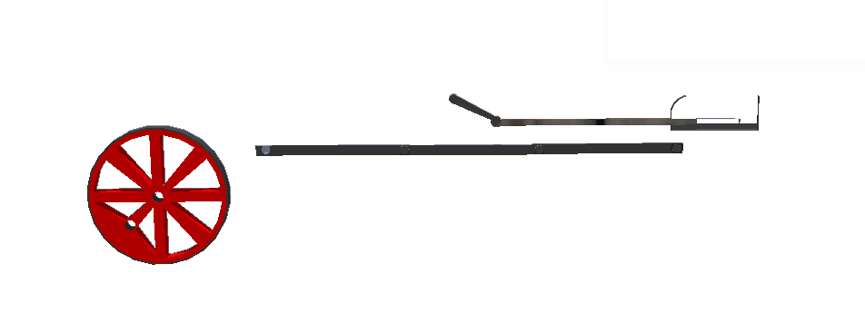
4. Proyecto de diseño de un prototipo utilizando SketchUP
4.2 Documentación de construcción
1ª FASE
2ª FASE
3ª FASE
4ª FASE
5ª FASE
6ª FASE

Slide 5
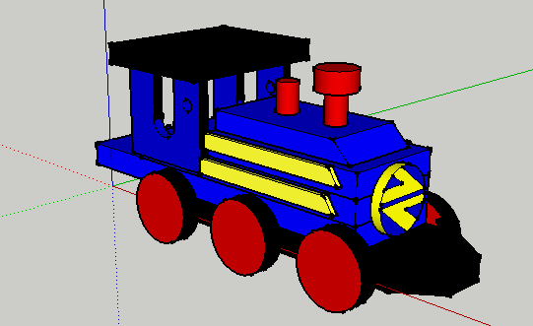
4. Proyecto de diseño de un prototipo utilizando SketchUP
4.3 Documentación de pruebas
Iniciamos con modelos mas sencillos del diseño para ir jugando con las formas
Y una vez que teníamos las ideas más o menos claras, pusimos el diseño original en otra pantalla, a modo de referencia, en paralelo.

Slide 6

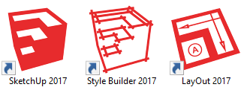


4. Proyecto de diseño de un prototipo utilizando SketchUP
4.4 Documentación de instalación
Se empezó con la descarga del software de la pagina oficial de SketchUp
A continuación se ha procedido a la instalación del software, tras lo cual aparecen 3 accesos directos
Definimos la plantilla inicial
E importamos el pluggin para poder importar y exportar en formato .STL (necesario para la impresora)

Slide 7
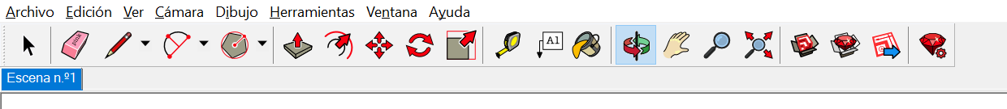
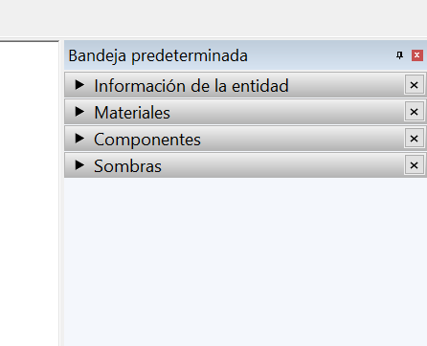
4. Proyecto de diseño de un prototipo utilizando SketchUP
4.5 Documentación de manual de usuario

Slide 8
PUNTO 6.1
CRITERIO | EVALUACIÓN
Interfaz de usuario | La interfaz de Sketchup es muy intuitiva, con menús fácilmente reconocibles y totalmente traducida al castellano.
Facilidad de uso general | Sketchup es muy sencillo e intuitivo, es de fácil aprendizaje para personas que nunca han manejado este tipo de herramientas.
Tiempo de aprendizaje | El aprendizaje ha sido aproximadamente de unas 15 horas, incluyendo la formación previa como el manejo de la aplicación
Tiempo de configuración | El tiempo total de configuración, incluyendo la instalación ha sido aproximadamente de 30 minutos, el programa se instala rápido, no así el plug-in para convertir a STL.
Sistemas operativos útiles | Las pruebas se han realizado en Windows 10, dado que la aplicación funciona tanto en Windows como en MAC OSX.
Exportación a STL | Hemos tenido que instalar un plug-in a través de la aplicación
Extensiones utilizadas | Se han utilizado las siguientes extensiones: SKP – extensión con la que sketchup guarda sus diseños STL – extensión reconocida por la impresora 3D (se ha necesitado plug-in como hemos mencionado en el punto anterior)
Horas empleadas en el desarrollo | Se han empleado aproximadamente unas 10 horas de diseño.
Herramientas (escalar, rotar, etc…) | En la fase de aprendizaje se han usado todas las herramientas básicas que cuenta la versión descargada. Dado que el diseño es en 3D, la herramienta más utilizada ha sido rotar, para ver desde todos los ángulos el modelo.
Tipo de modelado (CAD, mallas) | Al usar SketchUp nos basamos en un modelado CAD.

